Slide 1
ПРЕЗЕНТАЦИЯ
Развитие мелкой моторики и познавательных процессов у детей младшего возраста

Slide 2
Цель: Развитие мелкой моторики и познавательных процессов у детей младшего возраста средствами дидактических игр и пособий.
Задачи
Формировать координацию движения
пальцев рук

Slide 3
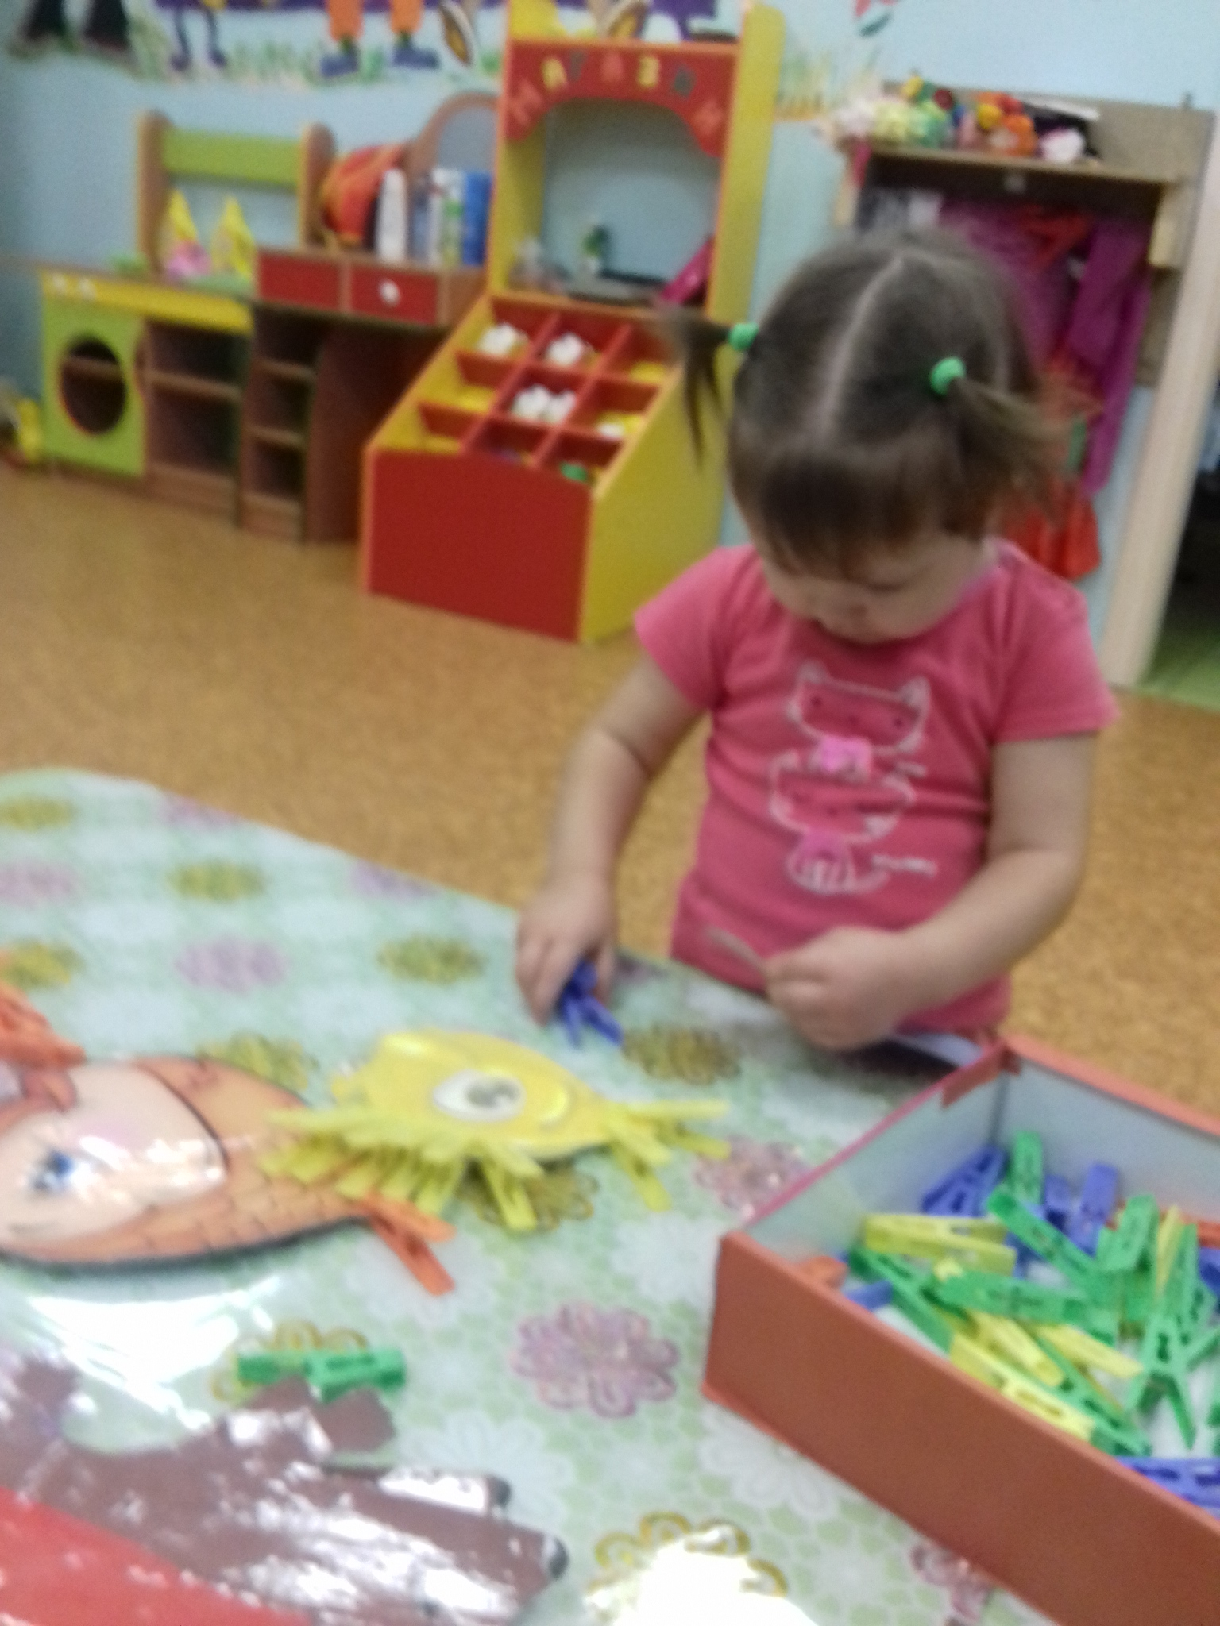
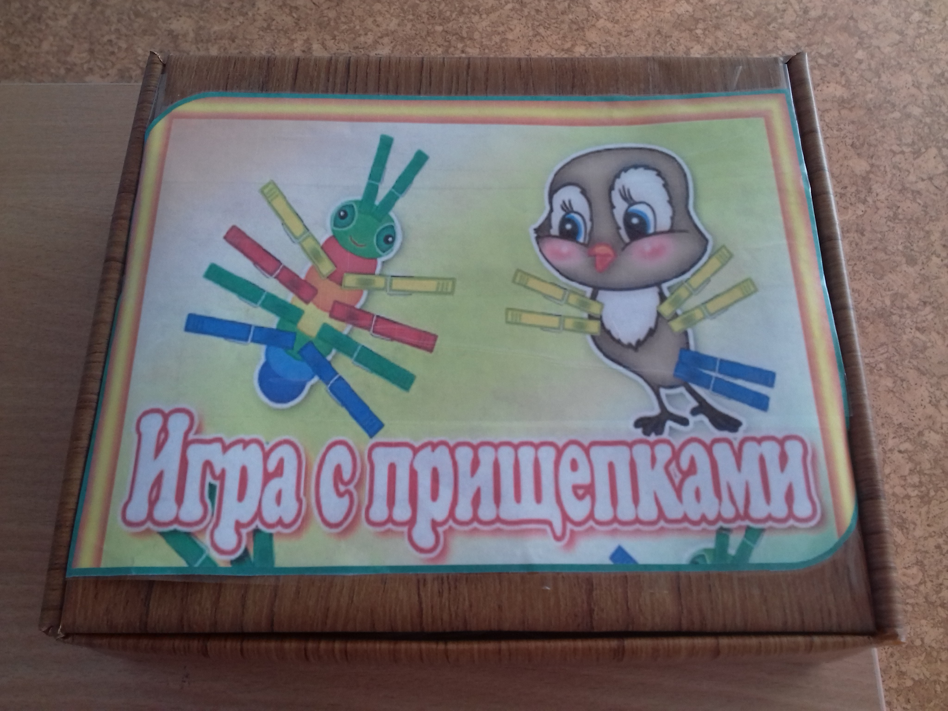
Цель: Формировать умения разжимать и сжимать прищепку, соотносить цвет прищепки с цветом объекта, определять зоны прикрепления прищепки, координировать мелкие движения рук.

Slide 4
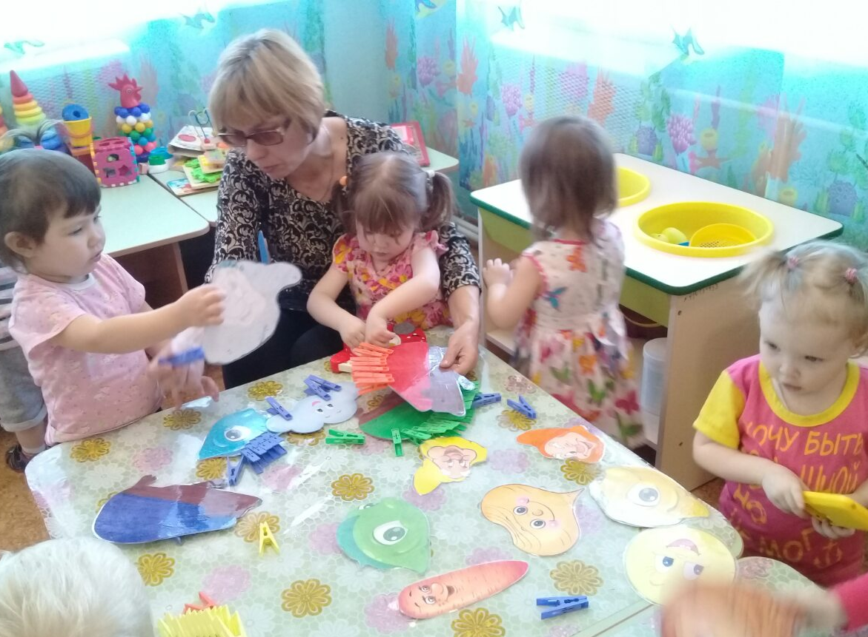

Slide 5
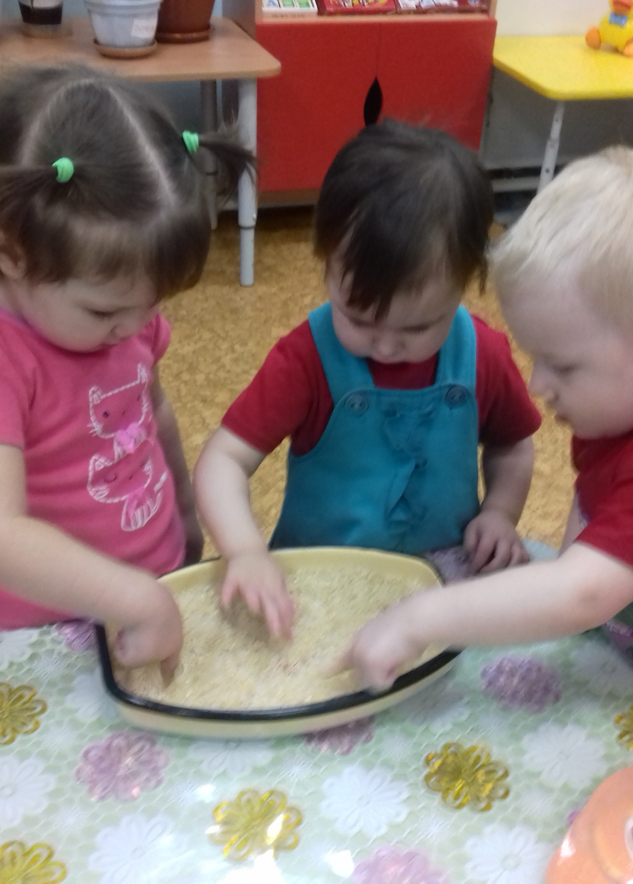
«Рисуем на крупе»
ЦЕЛЬ: Развивать мелкую моторику, тактильную чувствительность рук детей, воображение, фантазию.

Slide 6
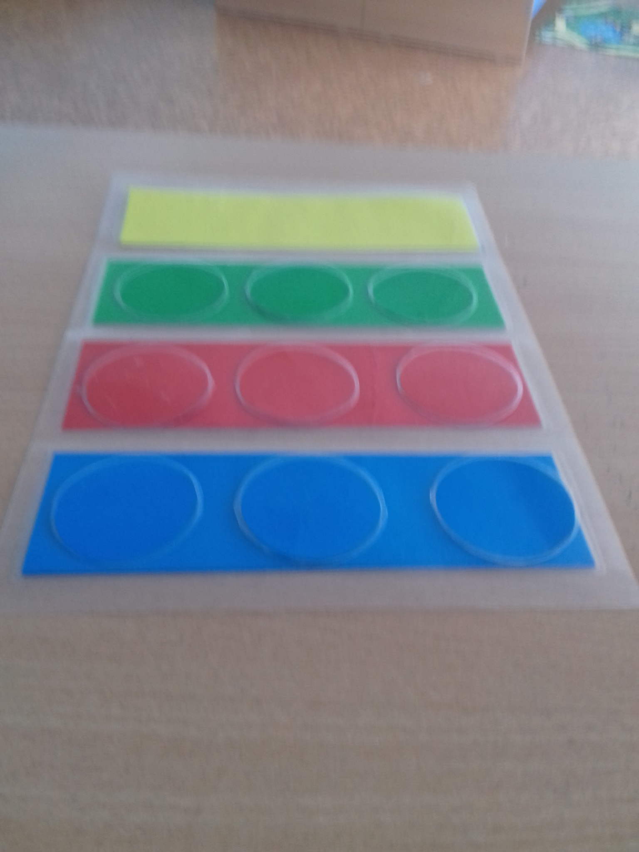
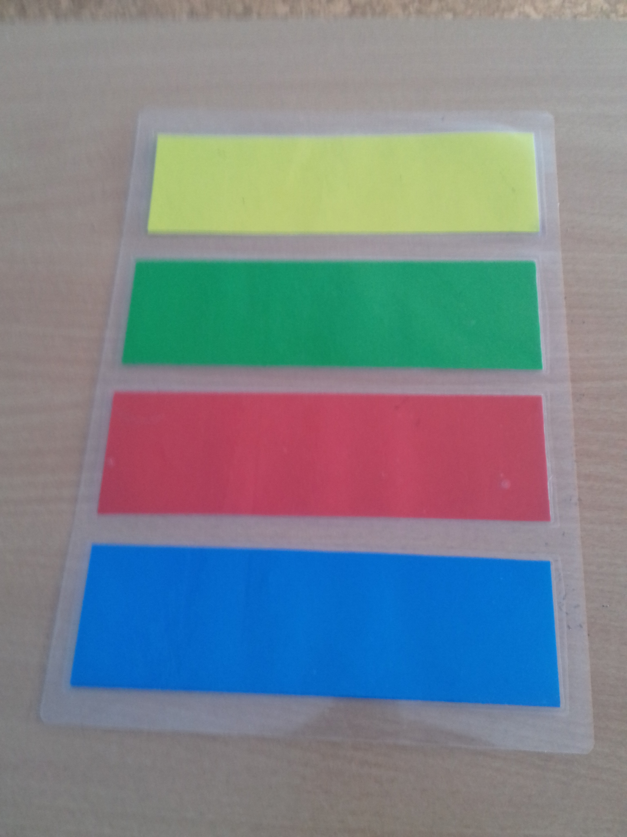
«Собери мячики»
Цель: ФОРМИРОВАТЬ УМЕНИЯ ОСУЩЕСТВЛЯТЬ ВЫБОР ЦВЕТА ПО ОБРАЗЦУ.

Slide 7
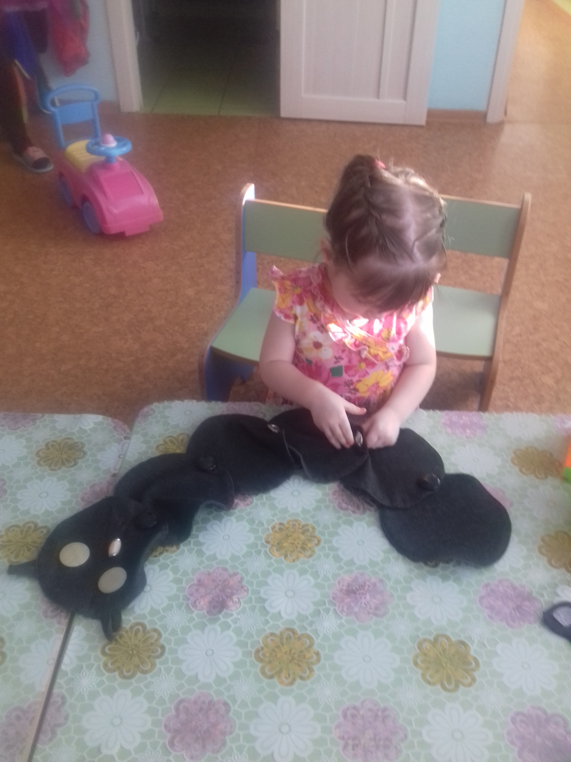
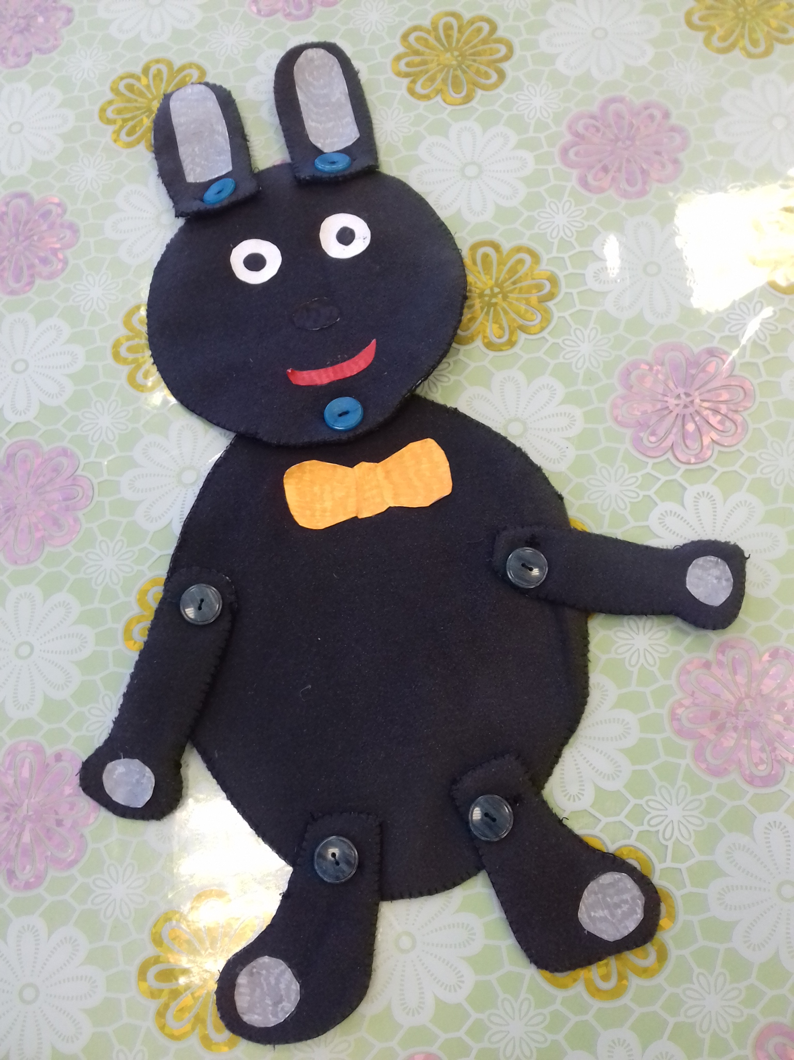
«Сделай целую игрушку»
Цель: Формировать умение застёгивать и расстёгивать пуговицы, координировать мелкие движения рук, формировать целостный образ предмета, составляя целое из частей.

Slide 8
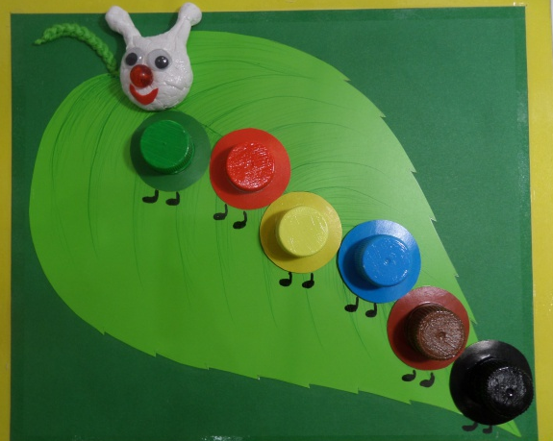
«Волшебные крышки»
Цель: Формировать умения производить движения откручивания и закручивания крышек, зрительно определять по цвету место положения крышки.

Slide 9
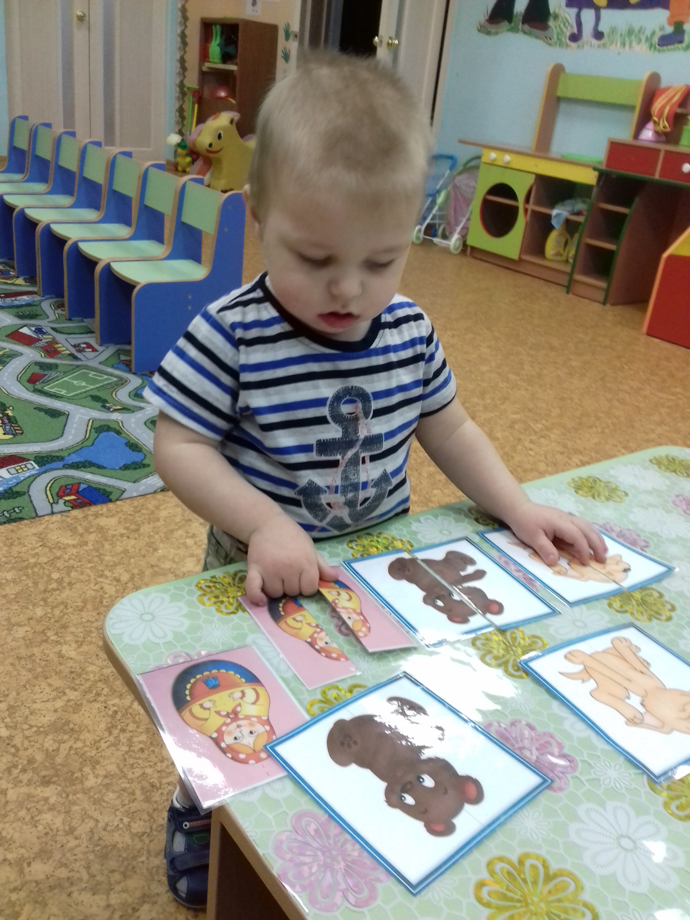
« СОБЕРИ КАРТИНКУ» цель:
Учить собирать картинку по образцу развивать зрительное восприятие, внимание.

Slide 10
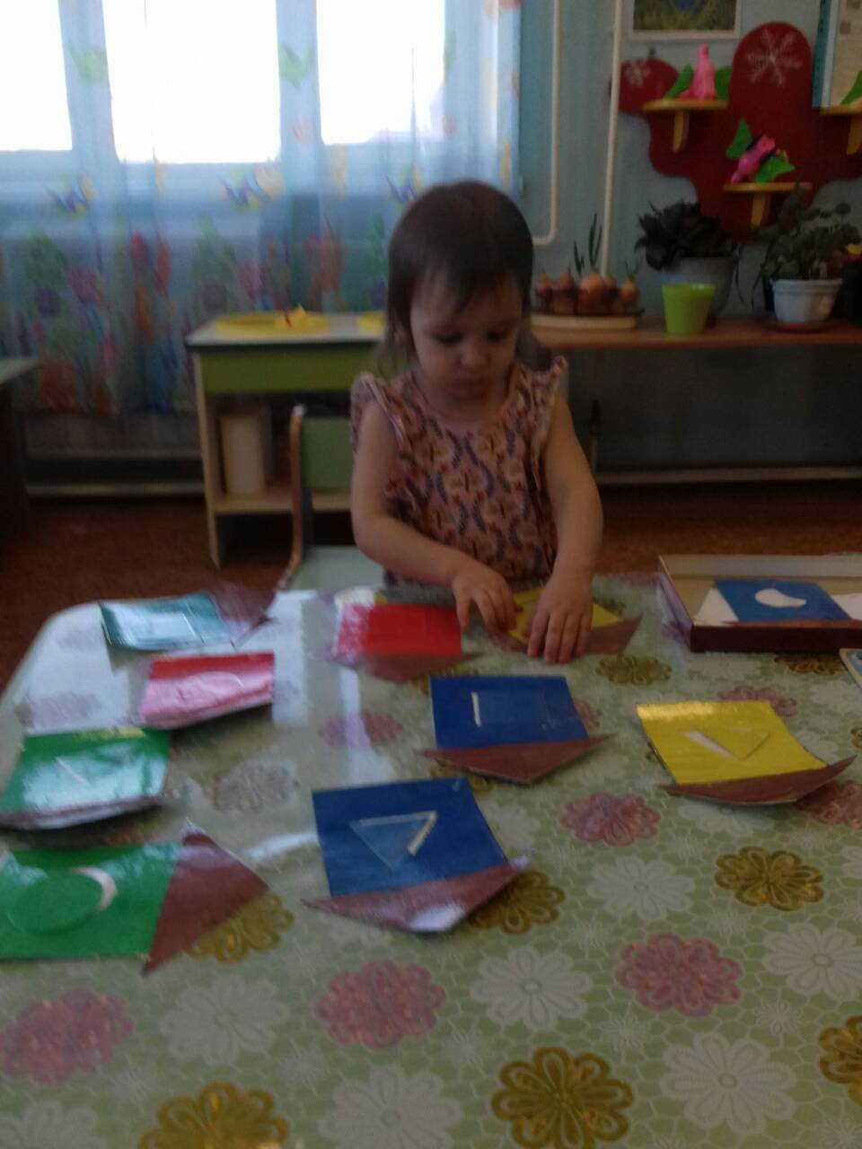
«цветные домики» Цель: ФОРМИРОВАТЬ УМЕНИЯ ДЕТЕЙ СООТНОСИТЬ ПЛОСКОСТНУЮ ФИГУРУ ПО ЦВЕТУ ПРЕДМЕТА И КОНТУРУ. ЗАКРЕПЛЯТЬ ОСНОВНЫЕ ЦВЕТА. Развивать зрительное внимание продолжать работу по фэмп изучение геометрических фигур: круг квадрат треугольник.

Slide 11
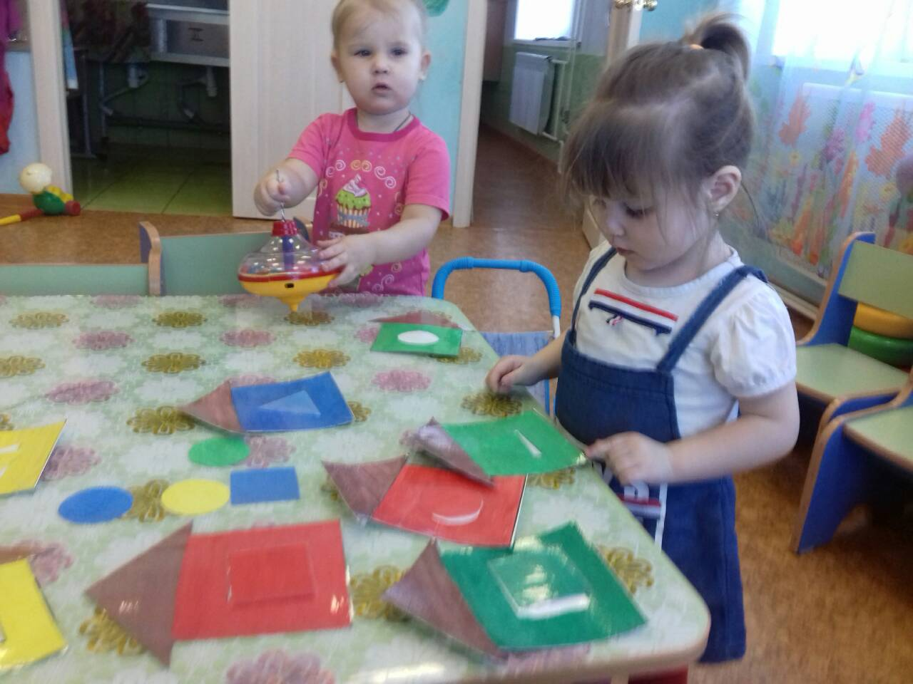

Slide 12
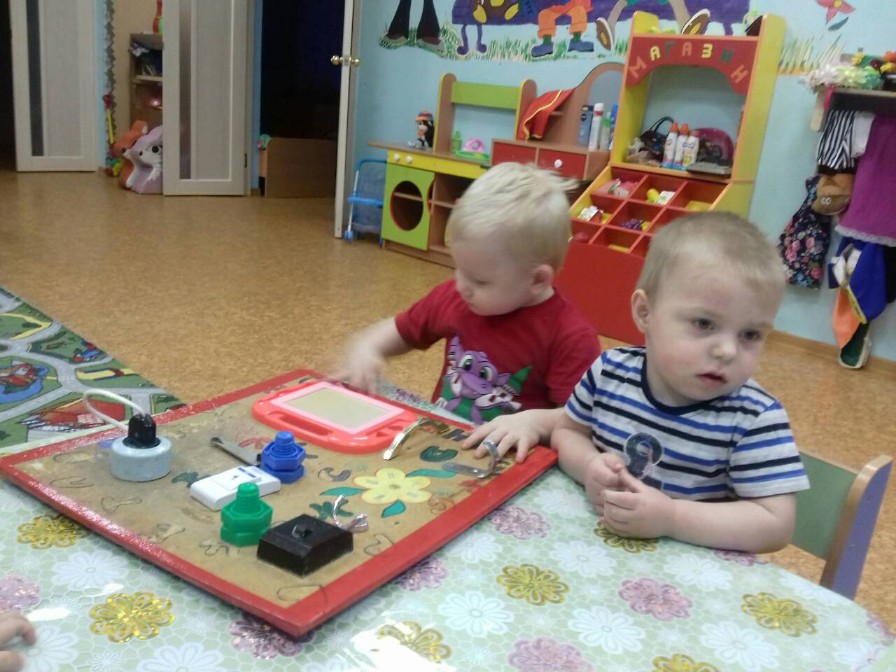
«бизиборд»
Цель: Развивать мелкую моторику пальцев и кистей рук.

